Slide 1

손쉽게 편집이 가능한
프레젠테이션 키트
MIRICOM
심플하고 깔끔한
비즈니스 프레젠테이션
For
Business &
Association
20XX.08.30
Presentation kt
Business Proposal
Marketing Team l 김미리 과장
miricorp@miri.com

Slide 2
01
손쉽게 편집이 가능한
프레젠테이션 키트
MIRICOM
결론

Slide 3


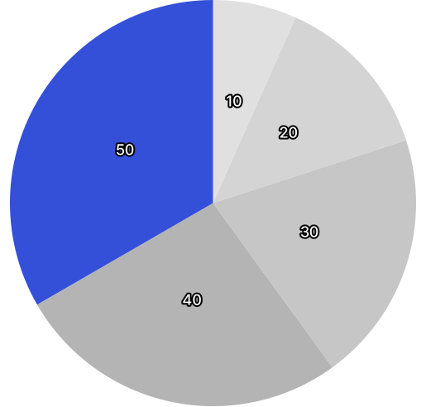
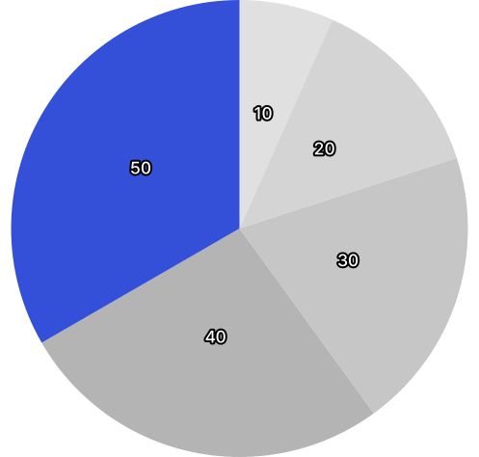

Chapter 07
MIRICOM
결론 - 분석 결과
성별 차이 심하지 않았음
남
여

Slide 4

Chapter 07
MIRICOM
결론 - 분석 결과
연령대별 소비패턴 차이 심함
남

Slide 5

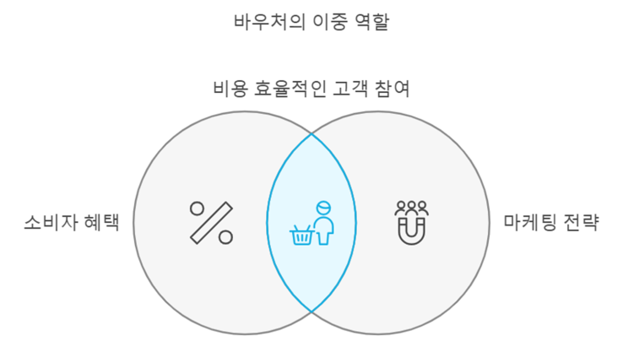
Chapter 07
MIRICOM
결론 - 인사이트
바우처
바우처 (voucher)
일정한 조건을 갖춘 사람이 교육, 주택, 의료 따위의 복지 서비스를 이용할 때 정부가 비용을 대신 지급하거나 보조하기 위하여 내놓은 지불 보증서
대량 구매 협약으로 가격을 낮추고 상품권 형식으로 제공 가능
호텔(뷔페, 조식 무료) 중심 프리미엄 카드 방향성

Slide 6
Chapter 07
MIRICOM
결론 - 인사이트
바우처
포지셔닝 맵 (Positioning Map)
제품의 위치를 2차원 또는 3차원 그래프로 시각화해서 나타낸 것

Slide 7
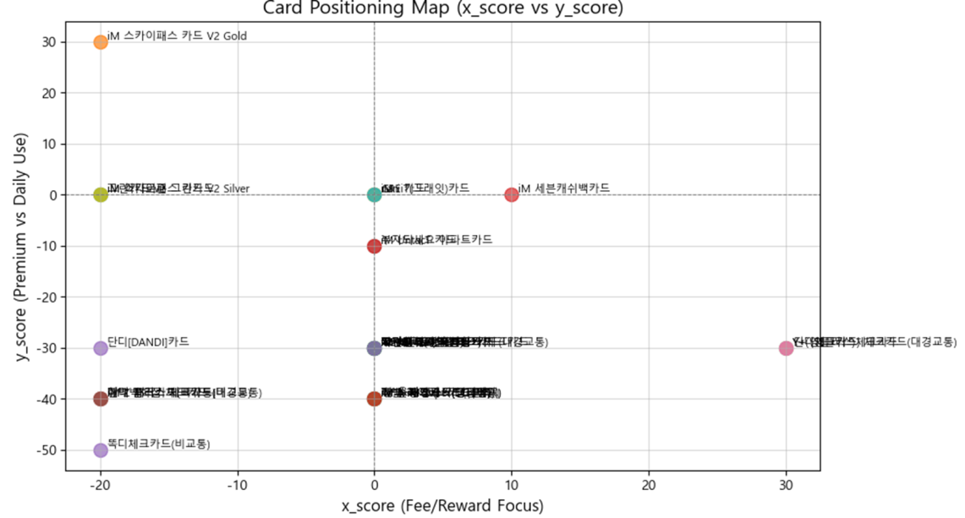
Chapter 07
MIRICOM
결론 - 인사이트
바우처
포지셔닝 맵 (Positioning Map)
iM뱅크 금융상품몰
개인 신용카드 20종
개인 체크카드 17종
분석 진행

Slide 8

Chapter 07
MIRICOM
결론 - 인사이트
바우처
포지셔닝 맵(Positioning Map)
비어 있는 영역
1. 제2사분면
- 리워드/캐시백 혜택 중심이지만 프리미엄 고객층을 대상으로 하는 카드
- 리워드 및 캐시백 혜택을 선호하면서도 프리미엄 서비스를 원하는 고객층 타겟팅 가능
2. 제4사분면
- 금리/수수료 혜택 중심이면서도 서민형 일상 카테고리에 속하는 카드
- 금융 혜택과 서민 밀착형 혜택을 모두 원하는 실속파 고객층 타겟팅 가능

Slide 9
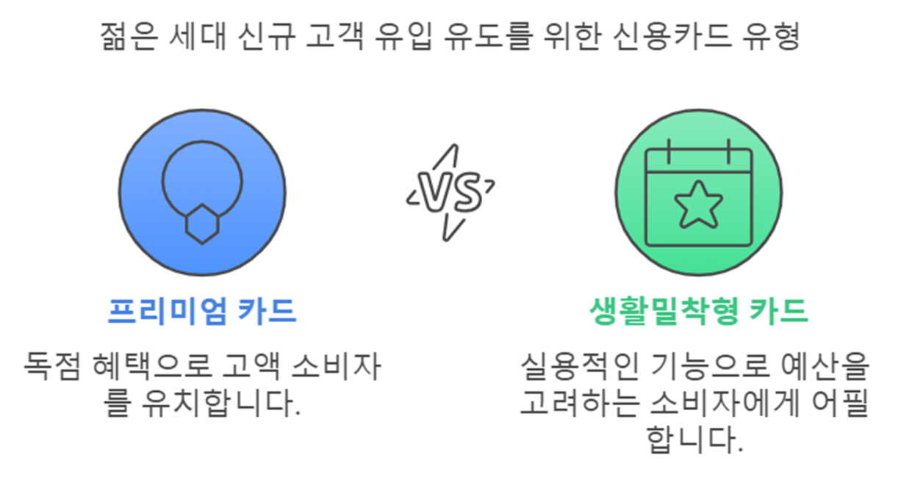
Chapter 07
MIRICOM
결론 - 신용카드 제안
바우처

Slide 10
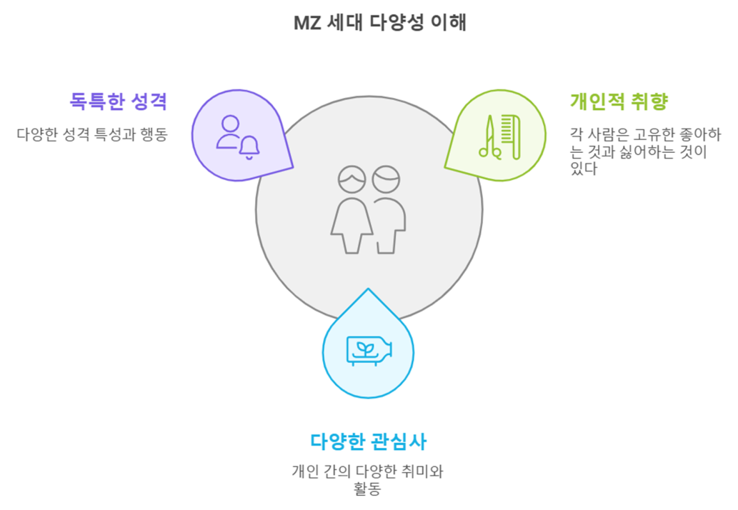
Chapter 07
MIRICOM
결론 - 신용카드 제안
바우처

Slide 11
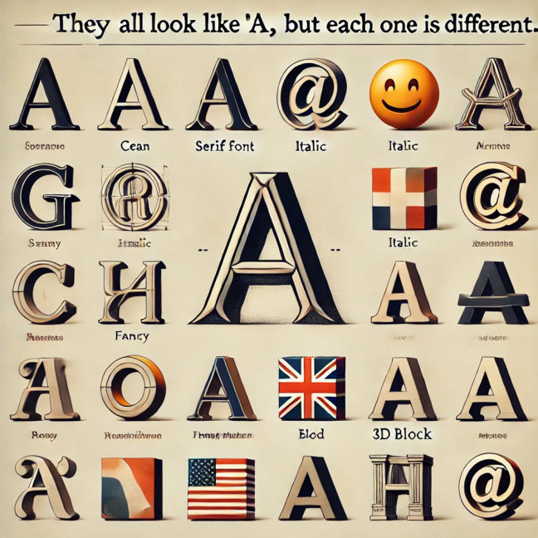
Chapter 07
MIRICOM
결론 - 신용카드 제안
바우처
다 다르다
MZ라는 용어가 20대부터 40대까지
폭넓은 세대를 지칭하지만,
MZ 세대 내에서도 연령대, 거주지역 등
여러 요인에 따라 다양한 소비패턴이 나타남
A라고 다 같은 A가 아닙니다!

Slide 12
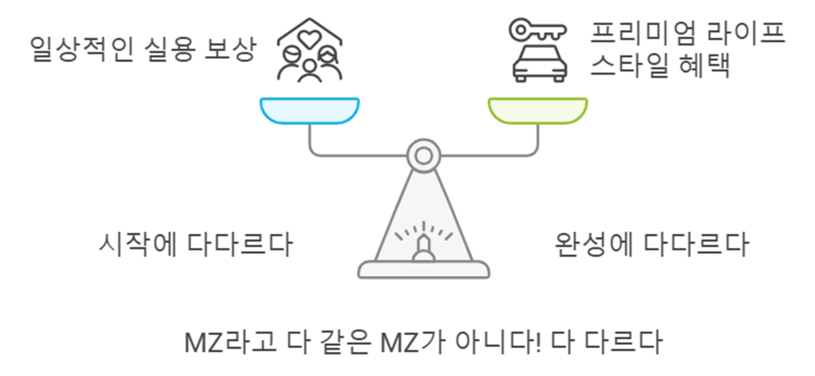
Chapter 07
MIRICOM
결론 - 신용카드 제안
바우처

Slide 13
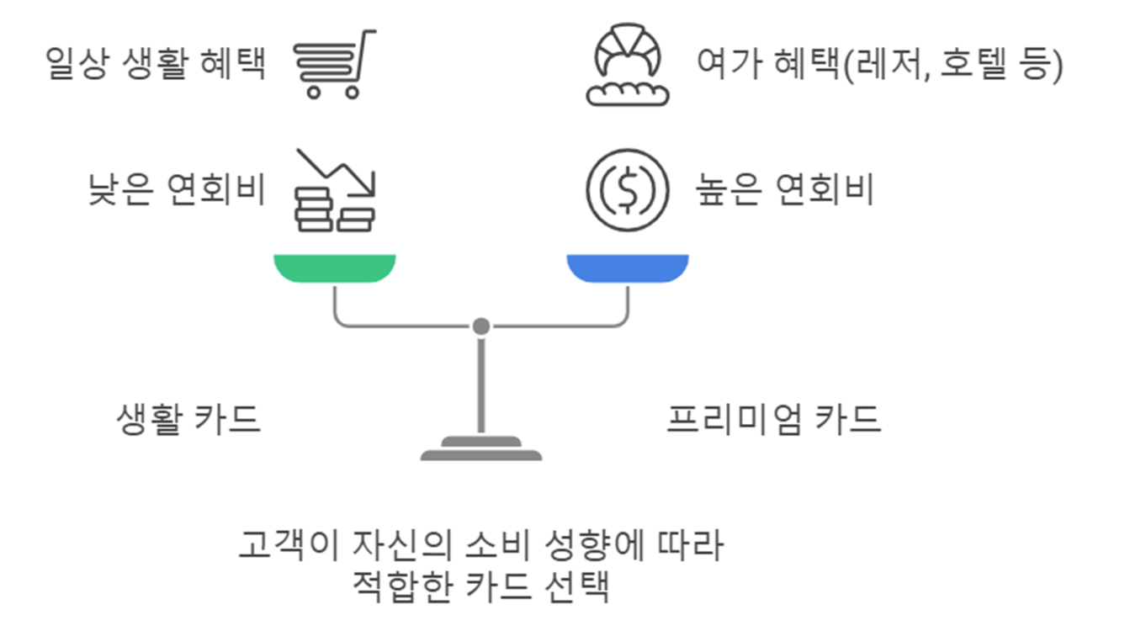
Chapter 07
MIRICOM
결론 - 신용카드 제안
바우처

Slide 15



Chapter 01
MIRICOM
핵심만 담는 3단 레이아웃
Main Keyword
"메인 키워드의 세부 내용을 입력해주세요."
Point 1
Point 2
Point 3
Keyword 1
Keyword 2
Keyword 3
깔끔한 아이콘을 사용한 정리는
PPT의 퀄리티를 올려줍니다.
핵심 단어 위주로 내용을 줄이면
깔금한 3단 레이아웃에 적합합니다.
폰트와 배색을 일관되게 유지해주세요.
현재 사용하는 폰트는 000입니다.

Slide 16



Chapter 01
MIRICOM
핵심만 담는 4단 레이아웃
Point 1
Point 2
Point 3
Point 4
Keyword 1
Keyword 2
Keyword 3
Keyword 4
깔끔한 아이콘을 사용한 정리는
PPT의 퀄리티를 올려줍니다.
깔끔한 아이콘을 사용한 정리는
PPT의 퀄리티를 올려줍니다.
깔끔한 아이콘을 사용한 정리는
PPT의 퀄리티를 올려줍니다.
깔끔한 아이콘을 사용한 정리는
PPT의 퀄리티를 올려줍니다.

Slide 17
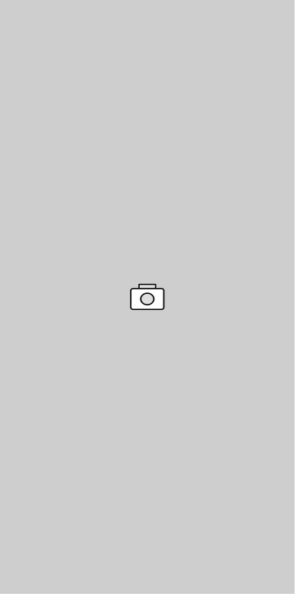
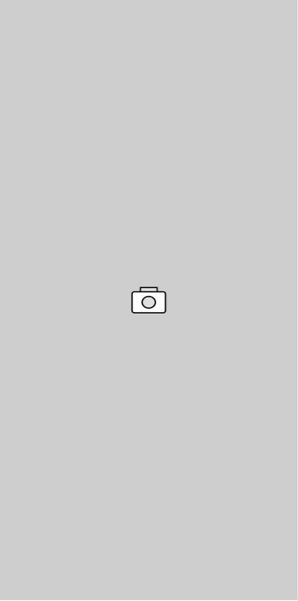
Chapter 02
MIRICOM
사진을 넣고
아무 말 해도
어색하지 않은
페이지
내용을 간략하게 작성해주세요.
프리텐다드 Light, 22pt, 자간은 0,
행간은 1.4pt가 적당합니다.

Slide 18


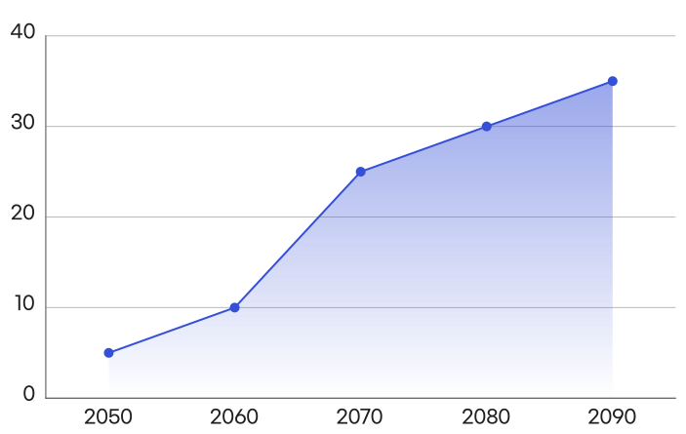
Chapter 03
MIRICOM
추이를 보여주는 선 그래프
키워드에 관련된 설명 및 내용을 간략하게 작성해주세요.
프리텐다드 Light, 22pt, 자간은 0, 행간은 1.4pt가 적당합니다.
Point 1
선 그래프는 간단하게 이해하기 쉬운 그래프 입니다.
시간의 흐름에 따른 데이터를 나타내기 좋습니다.
Point 2
다만 비교를 위한 그래프나, 단순히 수량을 표기할 때
선 그래프는 적합하지 않습니다.
Point 3
선 그래프는 적은 양의 데이터보다는 많은 양의
데이터를 시각화 하기에 적합합니다.
Point 4
여러분의 성과를 시간의 흐름에 따라 선 그래프로
나타내보세요.

Slide 19


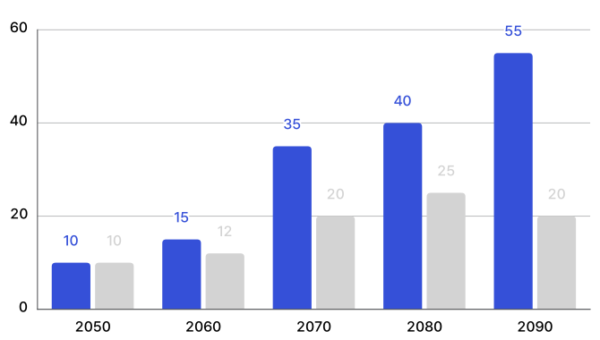
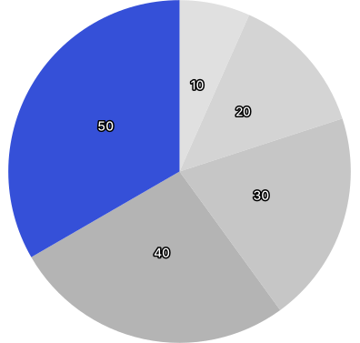
Chapter 04
MIRICOM
한눈에 비교하는 다양한 그래프
키워드에 관련된 설명 및 내용을 간략하게 작성해주세요.
원 그래프
한눈에 데이터를 쉽게 비교할 수
있는 원 그래프를 활용하여 업무 별
성과 달성률이나 예산 집행률을
표현해보세요.
Keyword 1
Keyword 2
Keyword 3
Keyword 4
Keyword 5
막대 그래프는 다:1, 1:1로 비교할 때 유용한 그래프 입니다.
Result
막대 그래프와 원 그래프는 한눈에 비교하기 쉬운 유용한 그래프 입니다.
경쟁사와의 비교나 지난해 성과 달성률과 예산 집행률 등을 비교할 때 그래프를 이용해보세요.

Slide 20
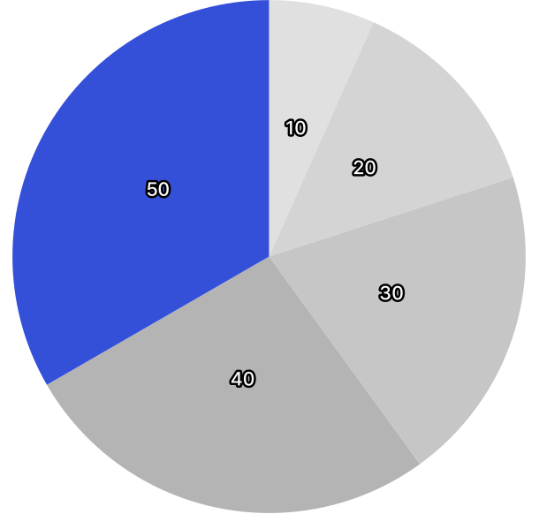




Chapter 05
MIRICOM
백분율에 유용한 원 그래프
30%
50%
업무 별 성과 달성률이나 예산 집행률을
원그래프로 표현해보세요.
원 그래프는 전체에 대한 각 부분의 비율을
원 안에 표현한 그래프입니다.
20%
40%
각 항목을 한 눈에 비교하기에 좋은
시각화 데이터랍니다.
비율 그래프의 일종으로 백분율을 표현할 때
유용한 그래프입니다.
10%
1 항목 1 색상 1 설명은 기본인 것 아시죠?
그래프에 관련된 설명 및 내용을 간략하게 작성해주세요. 프리텐다드 Light, 22pt, 자간은 0, 행간은 1.4pt가 적당합니다.

Slide 21

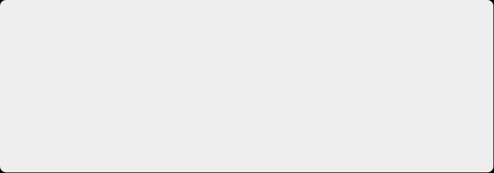
Chapter 06
MIRICOM
성과를 큼직하게 숫자 타이포
100
41.7
만회
%
나의 성과를 한 번 더 강조하고 싶을 때
강렬한 정리 페이지로 사용해보세요
관련된 설명 및 내용을 간략하게 작성해주세요.
폰트는 프리텐다드 Medium, 사이즈 22pt입니다.
관련된 설명 및 내용을 간략하게 작성해주세요.
폰트는 프리텐다드 Medium, 사이즈 22pt입니다.

Slide 22

Chapter 07
MIRICOM
비교하기 좋은 반반 레이아웃
키워드에 관련된 설명 및 내용을 간략하게 작성해주세요.
자사
경쟁사
비교할 항목을 입력하세요.
비교할 항목을 입력하세요.
또는 원인과 결과를 입력하세요.
또는 원인과 결과를 입력하세요.
어떤 주제든지 대비되는 주제로
어떤 주제든지 대비되는 주제로
비교 또는 연결해보세요.
비교 또는 연결해보세요.

